Slide 1
Torquímetros
Alunos:
Henrique Rodrigues seratiuk
Isabelle dittert Noleto
Kaio fonseca de Menezes
Leonardo coradin
Matheus costa santos

Slide 2
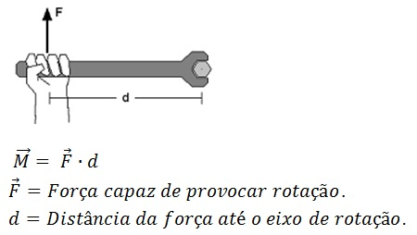
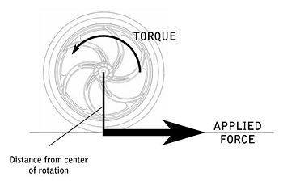
Introdução – definição de torque
“O torque, cujo nome vem de uma palavra em latim que significa ‘torcer’, pode ser descrito coloquialmente como a ação de girar ou torcer de uma força $\vec{F}$.”

Slide 3
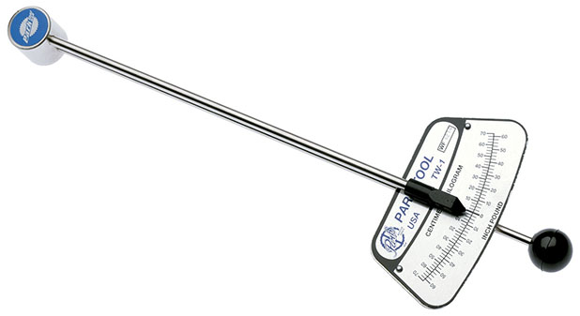
introdução - torquímetro
Torquímetro é a ferramenta usada para definir precisamente o torque de um fixador, como porcas e parafusos. Com a ajuda deste dispositivo, o operador mede o torque aplicado ao parafuso e, assim, o combina com as especificações.
Nas imagens, o torquímetro vareta.

Slide 4
Torquímetro - finalidades
Padronização e segurança.
Evitar problemas como:
Trincar o elemento de fixação;
Empenar um conjunto fixado por parafusos;
Falta de vedação adequada;
Fazer cair o parafuso devido a vibrações da máquina ou do equipamento;
Comprometer o desempenho da máquina ou equipamento em função da falta de alinhamento e suporte dos seus componentes entre si.

Slide 5
Modo de usar
Torquímetros são utilizados somente para o aperto final. É necessário saber quais valores cada torque comporta. Tabelas de fabricantes podem ser utilizadas para isso;
Coloque o torquímetro sobre o parafuso. Os parafusos e porcas devem estar perpendiculares ao encaixe do torquímetro;
Aperte enquanto acompanha os valores.

Slide 6
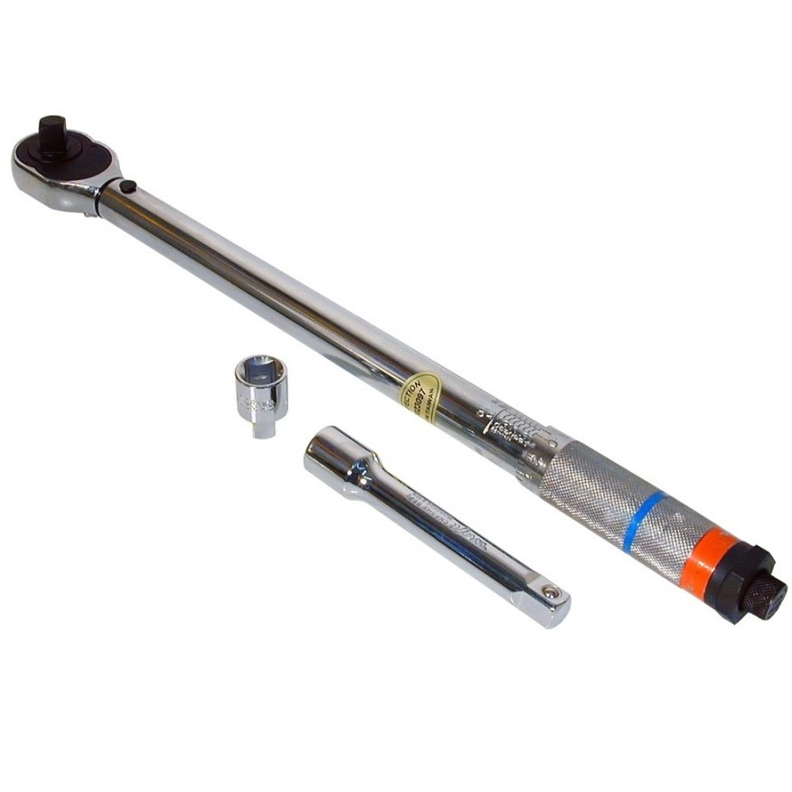
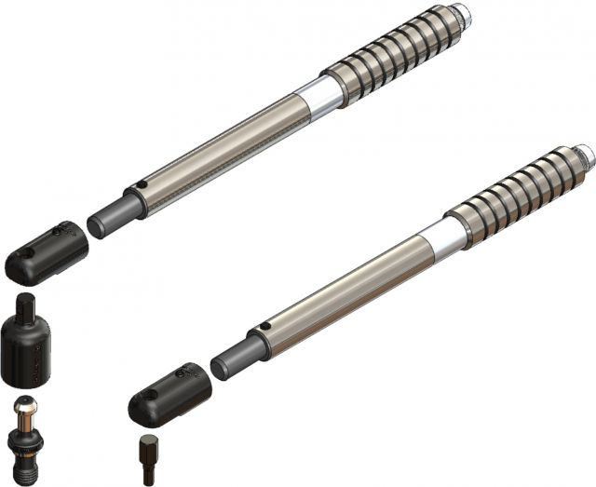
Torquímetro - componentes
Normalmente tem forma de alavanca, com um porta soquetes, onde se podem encaixar várias medidas de soquetes.
Possui algum tipo de dispositivo dinamométrico que possibilita medir a força de torque, dimensionada em projeto, que permita o aperto ideal, sem o risco de danificar o material.

Slide 7
Tipos de torquímetro
Torquímetro Vareta
Caracterizado pelo indicador mecânico
Torquímetro Relógio
Caracterizado pelo indicador analógico tipo relógio
Torquímetro Digital
Caracterizado pelo indicador digital

Slide 8
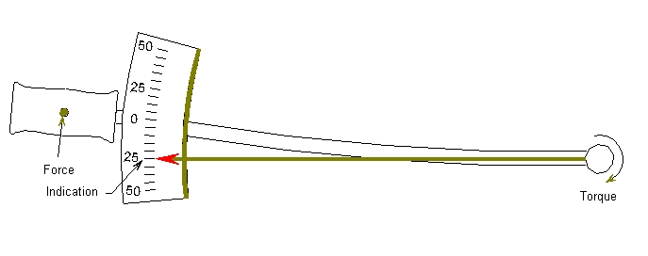
Torquímetro vareta
Composto por duas alavancas. A primeira é usada para aplicar o torque e a segunda funciona como um ponteiro.
Funciona basicamente por deformação elástica, obedecendo a lei de Hooke. A primeira haste será flexionada deformando elasticamente, e a segunda haste é presa no final da primeira e na outra extremidade (ponteiro), permanecendo reta e permitindo a leitura do torque no indicador.
Torquímetro de baixo custo, porém não possui alta precisão.

Slide 9
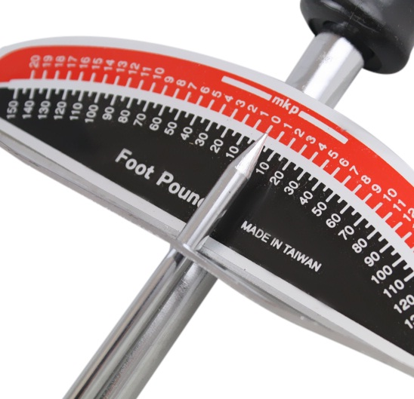

Slide 10
Torquímetro relógio
Valor de torque é lido no relógio
Menor custo que o digital

Slide 11
Torquímetro digital
Maior custo em troca de uma precisão um pouco melhor
Pode ser configurado digitalmente
Mais fácil leitura

Slide 12
Sistemas de sinalização
Sistema com Estalo
Travamento com estalo ao alcançar torque máximo/desejado
Sistema com Giro Livre
Torque é zerado após seu máximo ser ultrapassado
Sistema de Quebra
Deslocamento angular de 20° ao alcançar o torque máximo/desejado

Slide 13
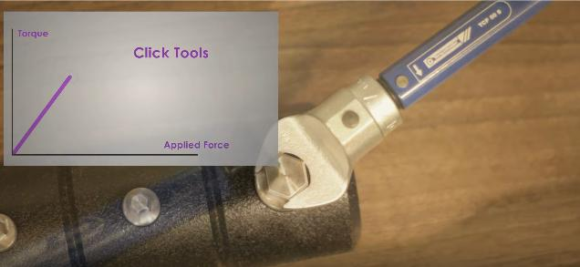
Sistema com estalo

Slide 14
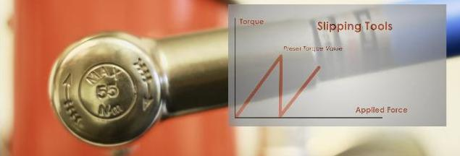
SISTEMA COM GIRO LIVRE

Slide 15
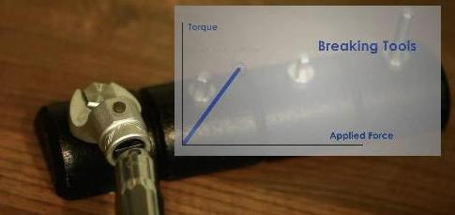
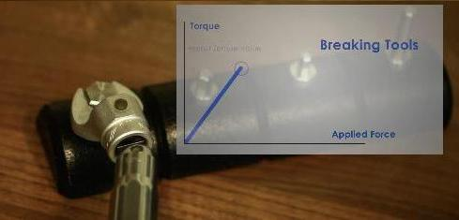
SISTEMA COM QUEBRA

Slide 17
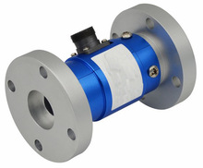
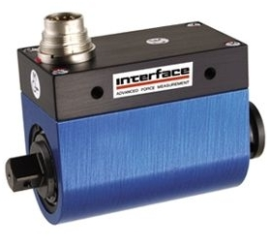
Transdutores de torque
Transdutor de torque ou sensor de torque é utilizado para medir a quantidade de força rotacional em componentes mecânicos, garantindo funcionamento adequado desses componentes. O sensor será acionado por uma mola de metal que está ligada ao medidor de tensão. Por sua vez, esse medidor de tensão é influenciado pelo torque do componente a ser medido.

Slide 18
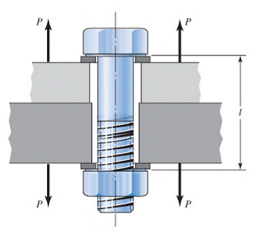
Pré-carga
Força compressiva, altamente dependente do atrito, entre as juntas comprimidas pelo parafuso e porca
A junta deve ser resistente a todas as cargas de trabalho (tração, compressão, cisalhamento e vibração), (Pre-carga > cargas de trabalho)
Baixa pré-carga -> separação das juntas
Excesso de pré-carga -> espanar e envergar componentes

Slide 19
Controle de pré-carga
O controle de pré-carga é feito utilizando um torquímetro em que será calculado o torque necessário para produzir uma determinada pré-carga
A relação utilizada para calcular o torque para uma determinada pré-carga em que
(K depende da geometria, fricção e diâmetro)
A medição da pré-carga feita através da elongação do parafuso é inviável

Slide 20
bibliografia
HALLIDAY-RESNICK, Fundamentos de Física, volume 1, 8ª edição
http://www.mecanicaindustrial.com.br/
http://www.manutencaoesuprimentos.com.br/
Elementos de Máquinas de Shigley - 10ª Edição/2016 - Richard G. Budynas e J. Keith Nisbett.

